Slide 1



程式交易市場
的形成

Slide 2
程式交易市場
的定義與服務分層

Slide 3

市場定義和
服務分層
比較面向 | 散戶Open API | HTF/Low Latency | 法人Electronic trading
主要客群 | 個人程式交易者 小型量化團隊 | HFT、做市商 自營、專業量化 | 外資、資產管理 量化基金、機構交易
客戶目標 | 自動化策略 自行串接交易 | 最小化延遲 提高執行確定性 | 提升執行效率 穩定處理大量交易
核心服務 | API、SDK 行情／帳務／下單 | Co-location Cross-connect、低延遲行情 | FIX、DMA, Broker Algo
競爭核心 | 易用性 功能完整度 | Latency 網路與交易基礎設施 | Execution Quality 穩定性、風控與服務

Slide 4

程式交易服務
三個層級
客戶交易需求 × 券商服務深度
券商服務深度
單位交易量
HFT
Latency / Infrastructure
CoLo、Cross-connect、低延遲
INSTITUTIONAL
Execution Quality
FIX、DMA、Algo、OMS/EMS
OPEN API
Programmable Access
API、SDK、行情、文件
潛在客戶數量
1
Notes:
1

Slide 5
海外程式交易服務的
形成轉折與投入訊號

Slide 6
OpenAPI 案例｜印度
1
2
3
4
背景
客戶需求
Flow 被使用
制度化
  2000：Internet Based Trading 開放
  2010：Wireless / Mobile Trading 進一步普及
  2010–11 → 2015–16：5.64M → 9.46M registered clients
  10.7% → 24.2% Internet Trading 占比
  交易入口從人工通路轉向 Software
  程式設計能力普及程度排名全球第二（2024)
  Zerodha：digital broker 客群成形
  2013 → 2016：約 30K clients → 100K+ clients
  Kite Connect 發布時指出：客戶反覆要求客製交易體驗
API 需求不只 Zerodha
  2020/12：Angel SmartAPI (10,000+ registrations)
  2021：SEBI 觀察到Many brokers provide API access. Investors use APIs to automate trades
  2024：SEBI 指出retail algo demand increasing
  2025：Retail Algo Framework
  2026：NSE 將Client Direct API / Member Frontend列為 Retail Algo 正式類別
印度 OpenAPI 並非單一券商產品帶動，而是在數位自主交易客群擴張後，客戶開始要求 Programmable Access；API 使用擴散至多家券商，最終被納入 Retail Algo 正式架構。
Sources: NSE Internet Based Trading / Wireless Trading; NSE Factbook 2017 Table 4-6; Zerodha Kite Connect 2016 & company history; Angel Broking SmartAPI / Business Standard 2021; SEBI Consultation Paper 2021; SEBI Draft Circular 2024 & Circular 2025; NSE Retail Algo / Client Direct API; Reuters 2024/2025.
Notes:
1

Slide 7
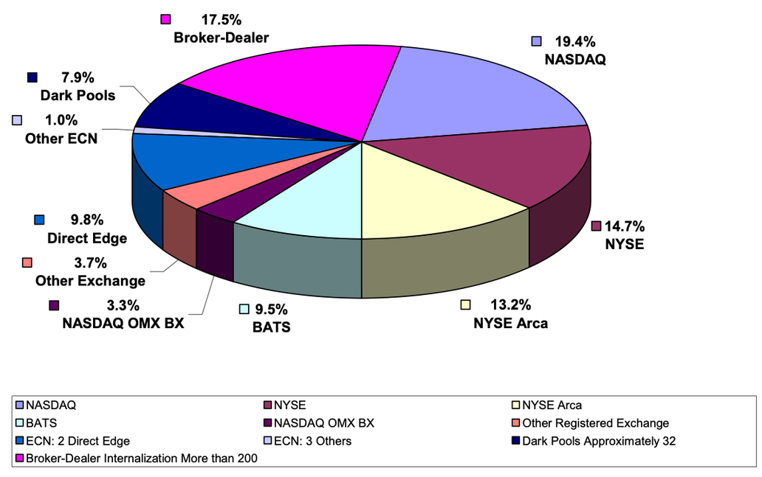
Broker Algo 案例｜美國
流動性被切散後，「去哪裡成交」變成系統問題
79.1% → 25.1%
為什麼會需要 SOR？
NYSE 掛牌股在 NYSE 成交占比
2005 → 2009
NYSE
NASDAQ
ATS
Dark Pool
Internalizer
同一張 Institutional Order 要即時比較價格、流動性、成交機率與成本
訂單該送去哪裡？
→ SOR / Automated Routing
Trading Centers and Estimated Percentage of Share Volume in NMS Stocks September 2009
Source: SEC testimony, 2010, market fragmentation statistics.
Notes:
8

Slide 8
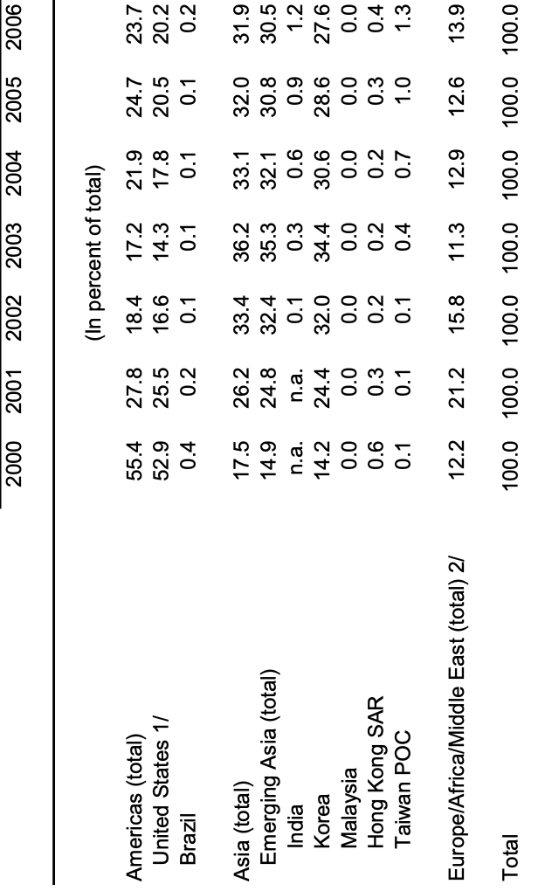
Broker Algo 案例｜韓國
沒有多 Venue，跨商品策略也會創造 Algo Demand
為什麼會需要 Basket / Program Algo？
Global Exchange-Based Trading of Equity Derivatives
Cash Basket, Futures, options等等跨商品的避險、投機、套利
同一個策略，多商品同步執行
Timing／避險誤差／Market Impact／Legging Risk
從2002年開始到2006是全球股權衍生性商品成交量最大的市場
訂單該如何執行？
Sources: KRX derivatives market history; KRX Program Trading definition.
Notes:
9

Slide 9
Broker Algo｜投入訊號
法人 Algo 值不值得做，取決於執行問題是否夠大
海外案例提供的是兩種問題形態，不是一條固定發展路徑。
WHERE 型
HOW 型
同一商品 → 多個 Venue
需要自動比較
Price / Liquidity / Cost / Fill
同一策略 → 多商品 / 多訂單
需要自動同步
Timing / Basket / Hedge / Impact
訊號：客戶開始需要 SOR / Venue Routing
訊號：客戶開始需要 Basket / Program Algo
Notes:
10

Slide 10
HFT 案例｜日本
1
背景
2
交易所回應
Flow 被使用
券商商品化
3
4
  2005/11-2006/1系統發生嚴重故障
  系統速度已經跟不上海外市場的交易所以及交易者策略
  原系統搓合速度約1~2秒
  在2008架設Co-location
  2010 1月推出arrowhead全新的交易系統使
  搓合速度下降至1ms
  2010/11: 20–30% 訂單來自 CoLo
  2012/9: CoLo訂單超過五成
  2016: 達到了70％
  2010/2：Merrill low-latency DMA
  2011/2：Nissan 鎖定 HFT
  提供服務：DMA / CoLo / LL-FIX
交易所在舊系統速度與穩定性不足下先建置 Co-location 與 Arrowhead，低延遲基礎設施到位後，高頻訂單快速成長並進一步帶動券商商品化服務。
註：Co-location 訂單不是 HFT 成交量本身，但可作為高速／自動化 Flow 的使用證據。
Sources: TSE/JPX Co-location materials 2009; TSE arrowhead 2010; BOJ speech 2010; The TRADE 2010/2011; FSA/Reuters 2016.
Notes:
1

Slide 11
HFT 案例｜韓國
1
背景
2
交易所回應
Flow 被使用
券商商品化
3
4
  衍生品市場先形成龐大的短線交易 Flow
  2006 年，KOSPI 200 Options 全年成交約 24.1 億口，全世界第一
  早期市場又高度散戶化， 2002 年個人投資人占 Options 成交量約 66%。
  韓國衍生品沒有股票交易稅、交易成本低、槓桿高且容易做空，對短線、套利及 HFT 特別有吸引力。
  2009/3/23 推出新一代交易系統 EXTURE
  整合原先三個市場的交易、結算與行情系統
  每日報價處理能力提升到 4,000 萬筆，約為舊系統兩倍
  order execution latency 降到 0.08 秒以下。
  同年 KOSPI 200 Futures 進入 CME Globex 夜盤
2010/12 KOSPI 200 衍生品高頻交易帳戶產生的 Orders 占比
  Options 約 55–90%
  Futures 約 60–64%
而在每天超過 2 萬筆訂單的高頻帳戶中外資占
  Options 約 75.6%
  Futures 更達 98%
2010-2014：HFT總市場參與占49.4%
  2006/8 Goodmorning Shinhan: Fidessa Low-Latency Network＋DMA,鎖定海外 Buy-side
  2011/8 Samsung Securities: Orc ExNet, 鎖定 US / European HFT，提供 KOSPI200 Futures / Options 高速接入
  2012/4 Korea Investment Securities: Orc Low-Latency Connectivity
高頻 Flow 已經出現後，券商開始競爭「誰能把海外 HFT 更快地接進 KRX」。
註：Co-location 訂單不是 HFT 成交量本身，但可作為高速／自動化 Flow 的使用證據。
Sources: TSE/JPX Co-location materials 2009; TSE arrowhead 2010; BOJ speech 2010; The TRADE 2010/2011; FSA/Reuters 2016.
Notes:
1

Slide 12
HFT 案例｜美國
1
背景
2
交易所回應
Flow 被使用
券商商品化
3
4
2001 Decimalization SEC要求把股票與選擇權報價從分數制改成十進位，tick size最小1 cent導致2001-2004
  spread 大幅壓縮：Nasdaq quoted spread下降了50%
  Nasdaq做事商利潤從9B下降至2.5B，做市商數量從接近 500 家下降至約 260 家
spread變薄使得原本傳統人工做市傳統的商業模式不再適用，需要搶的更快以及更大量的下單
  2006 年: 提供 Co-location
  2010 年:美國部分交易所平均 response time 已經低於 1ms，
  許多交易所同時提供 Co-location 與 direct proprietary data feeds。
NYSE-listed stocks從2005到2009：
  平均執行速度： 10.1 秒 → 0.7 秒
  每日交易筆數：2.9M → 22.1M，+662%
  平均每筆交易：724 股 → 268 股
2010年, SEC數據表示：
  HFT 已占美股 >50% 成交量
  2008 Morgan Stanley: Speedwa(Co-location DMA + Pre-trade Risk Check, 風控latency約為2us)
  2009 Wedbush：Sponsored Access 客戶於 Nasdaq 約 695M shares/day
  2010 LimeInside：CoLo + Sponsored Access + C++ API
美國 HFT 的發展，是市場電子化與碎片化加上 Decimalization 壓縮價差，使「速度、規模與低成本」開始具備直接經濟價值
註：Co-location 訂單不是 HFT 成交量本身，但可作為高速／自動化 Flow 的使用證據。
Sources: TSE/JPX Co-location materials 2009; TSE arrowhead 2010; BOJ speech 2010; The TRADE 2010/2011; FSA/Reuters 2016.
Notes:
1

